Slide 1

Отделение дополнительного образования детей
ГБОУ СОШ № 4 Кусто

Slide 2
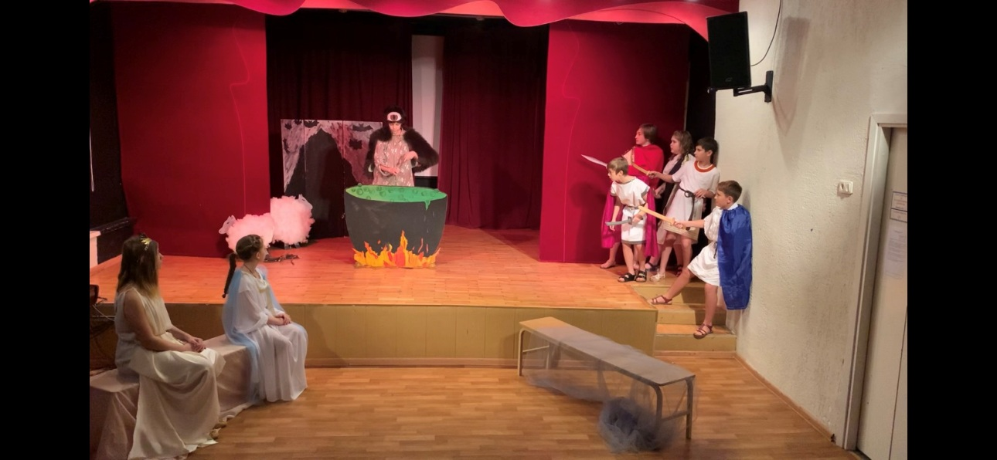
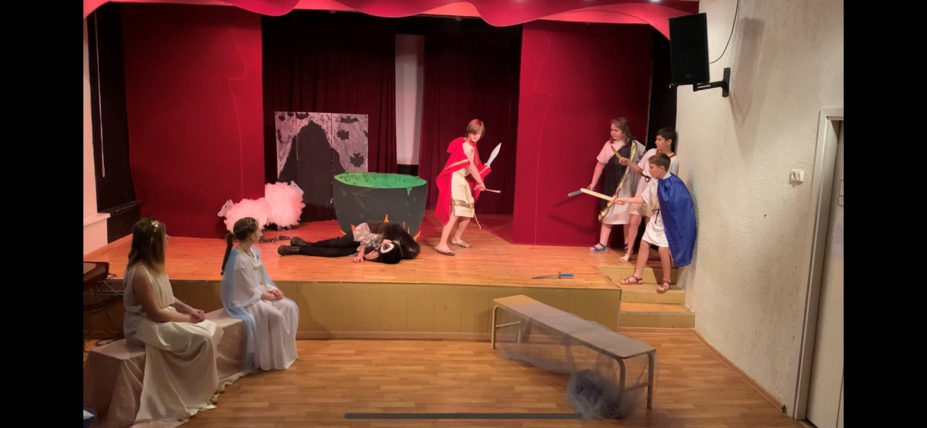
Театр на французском языке
Постановка произведений на французском языке педагоги: Мезер Виктория Владимировна
Михашина Вера Игоревна

Slide 3
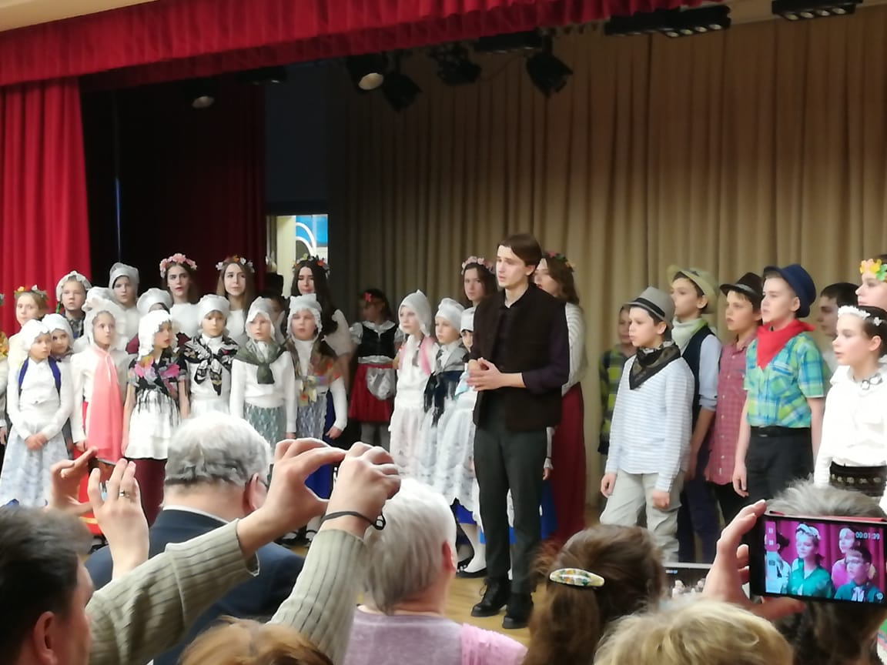
Открываем язык Данте (итальянский язык)
Постановка произведений на итальянском языке педагог: Гайворонская Ольга Владимировна

Slide 4
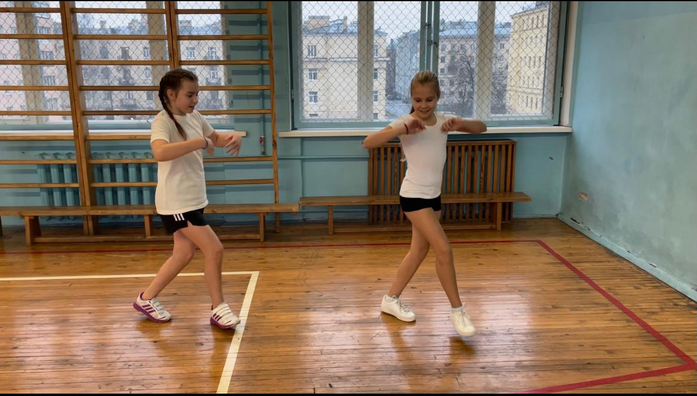
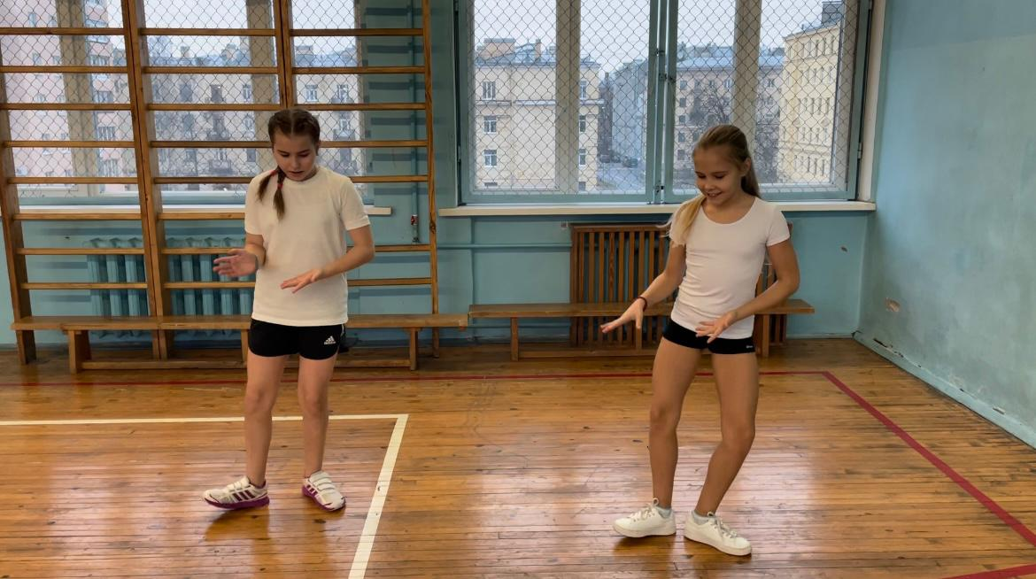
Танцевальная мозаика
Техника движения, музыкальность, изучение различных видов танцевальных направлений педагог: Карецкая Анна Алексеевна

Slide 5
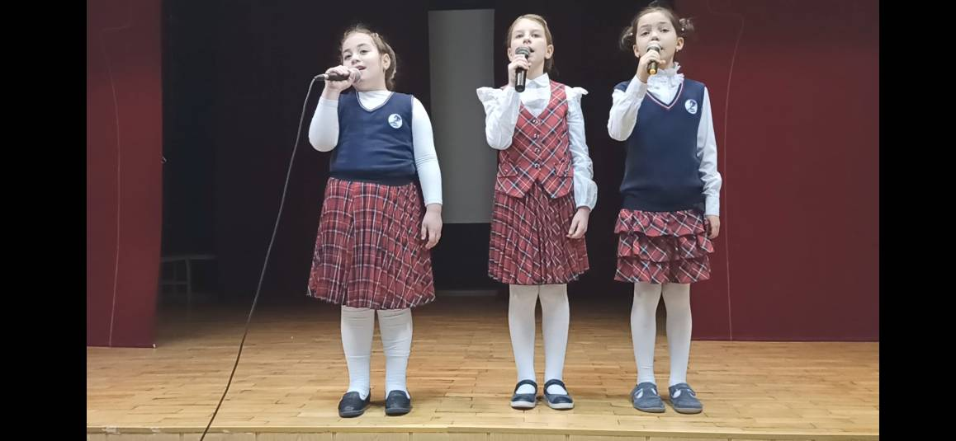
Вокальное искусство
Развитие вокальных данных педагог: Щербакова Вероника Андреевна

Slide 6
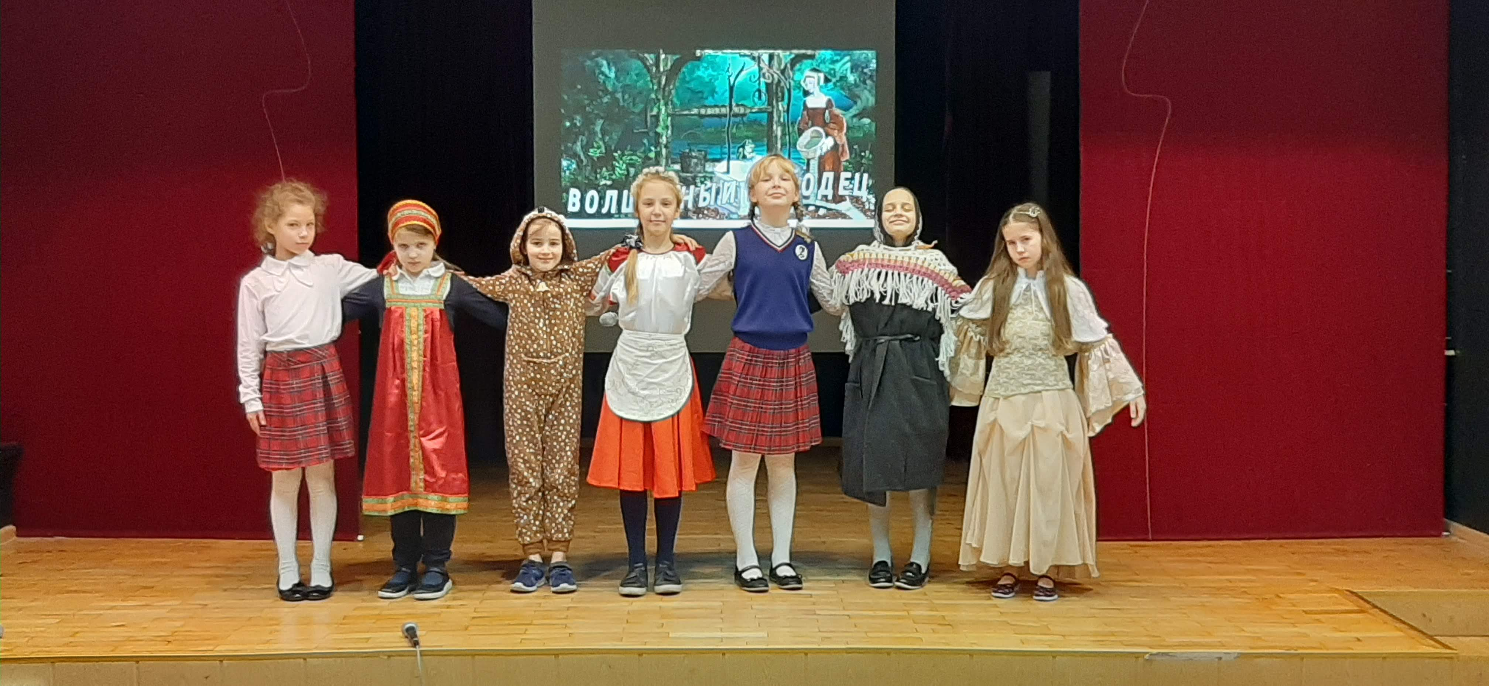
Реми и Фа
Приобретение навыков вокального творчества педагог: Петрова Любовь Аркадьевна

Slide 7
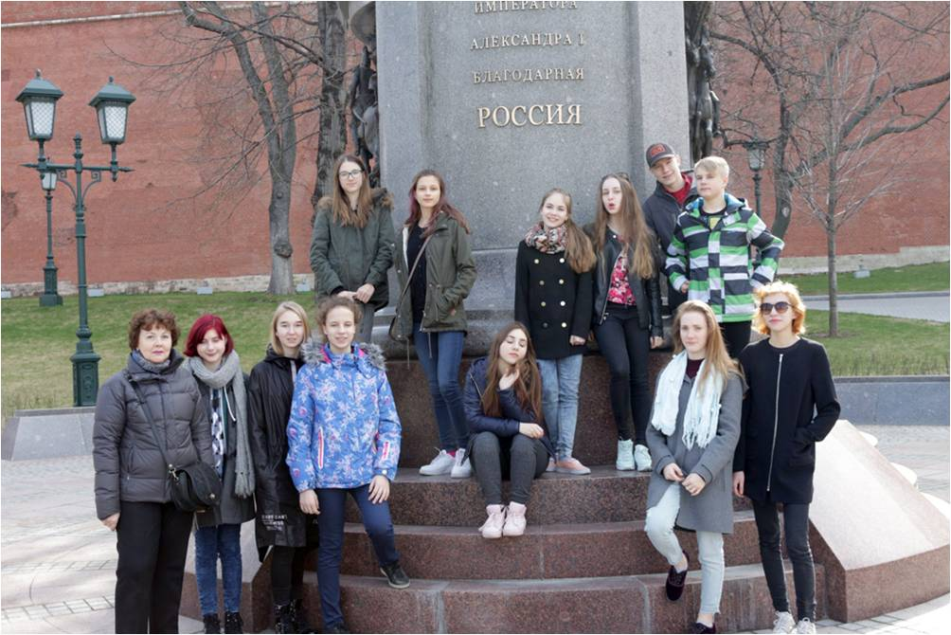
Школа юных экскурсоводов
Подготовка и проведение экскурсий педагог: Дятлова Наталия Геннадьевна

Slide 8
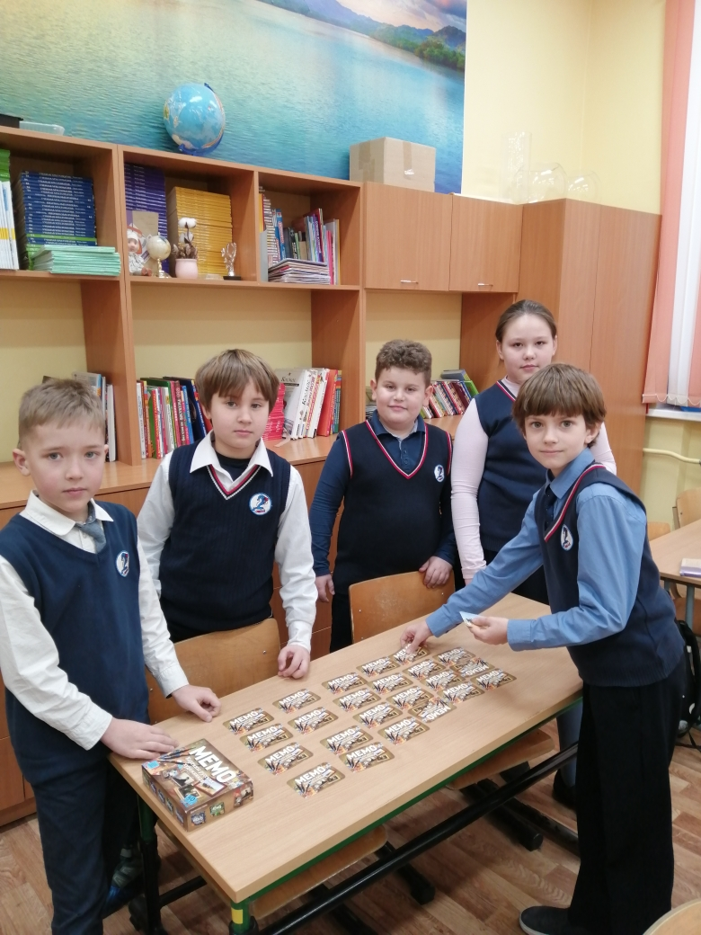
Интеллектуальные игры
Обучение навыкам ведения индивидуальных и командных интеллектуальных игр педагог: Рогозина Кристина Викторовна

Slide 9
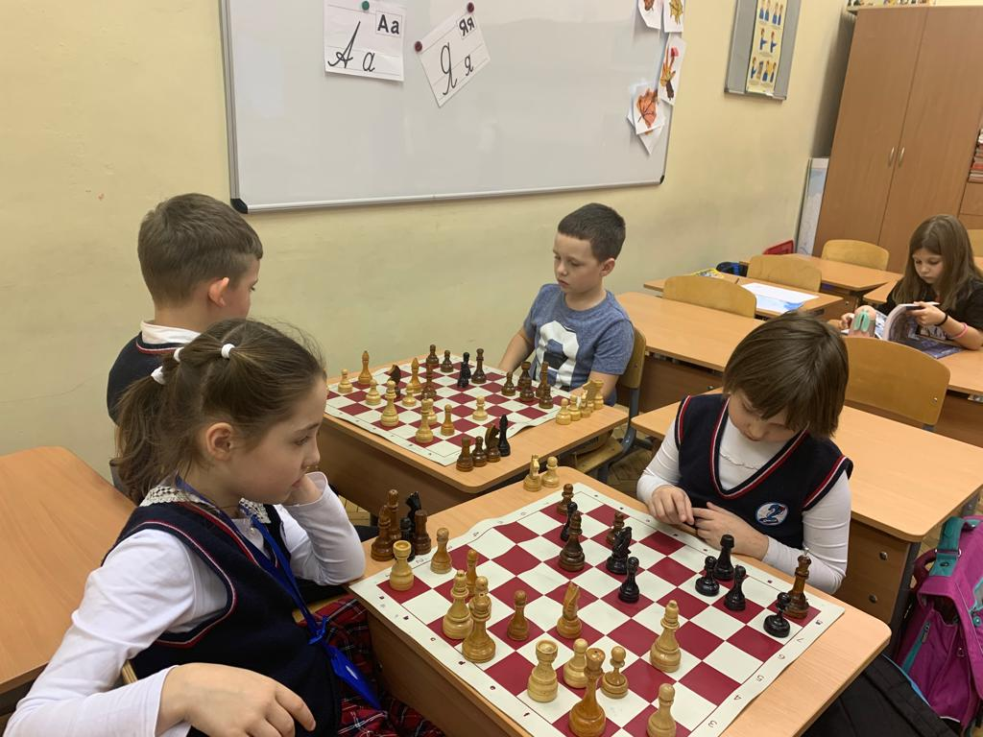
Шахматы для начинающих
Освоение знаний о шахматной игре, изучение правил и законов педагог: Сиденко Александр Георгиевич

Slide 10
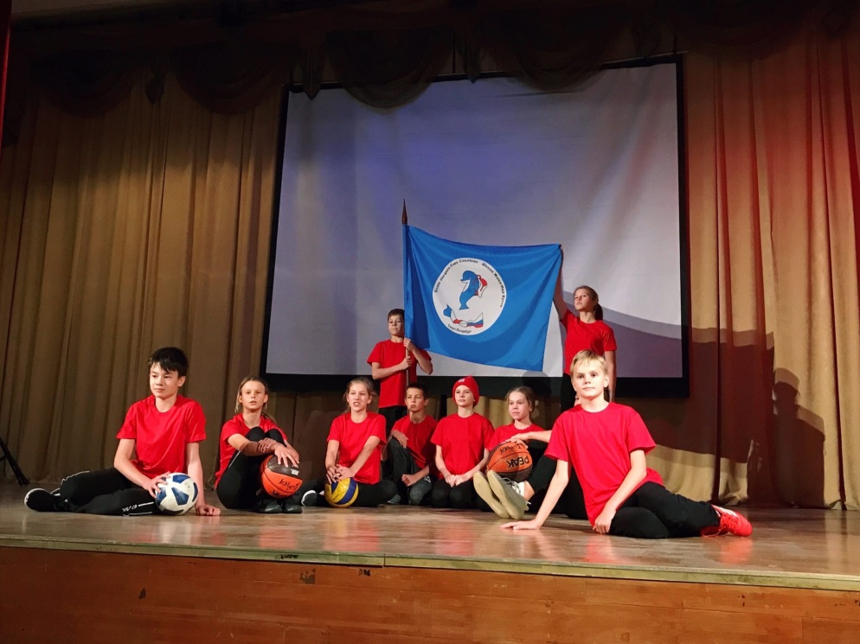
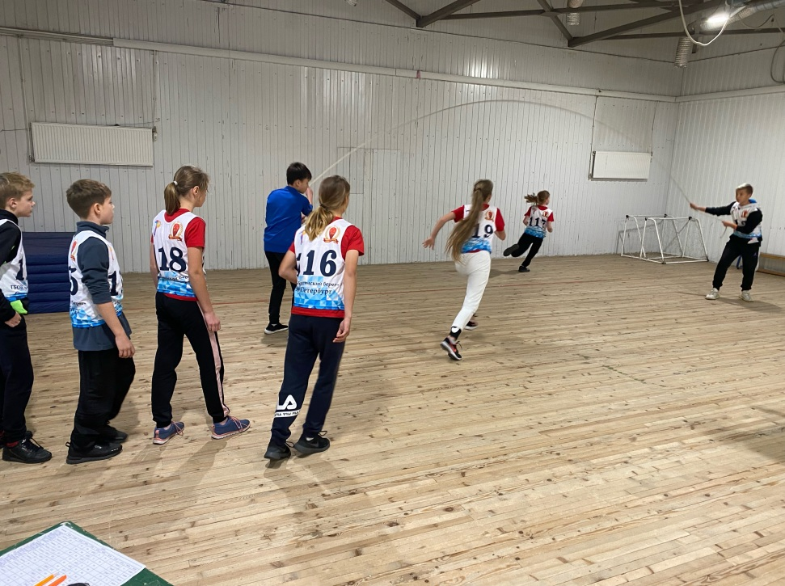
Общая физическая подготовка
Умения и навыки физической культуры педагог: Бокарев Алексей Александрович

Slide 11
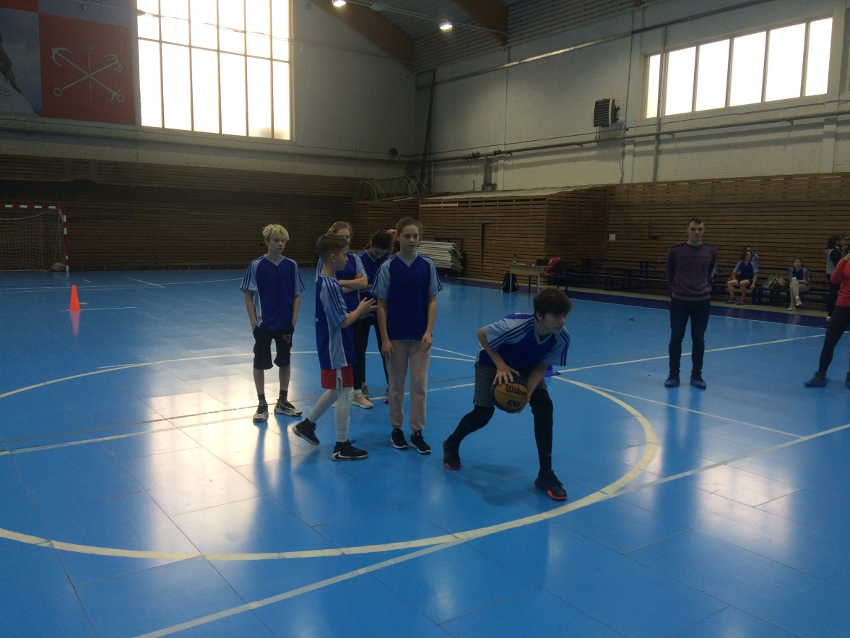
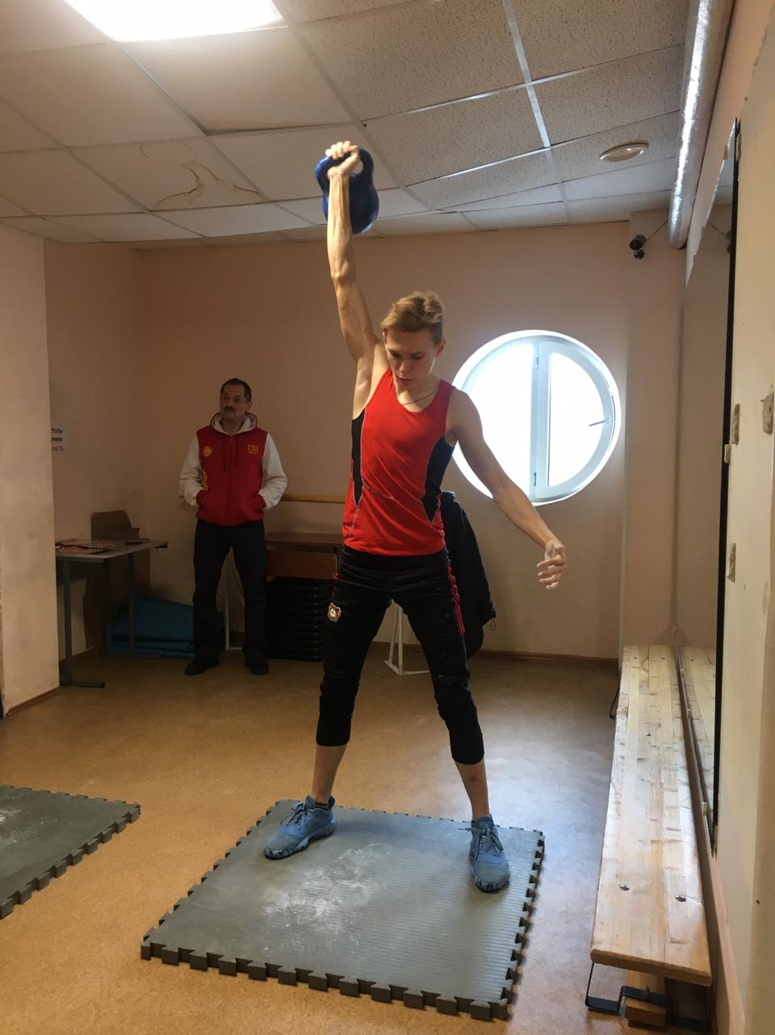

Slide 12
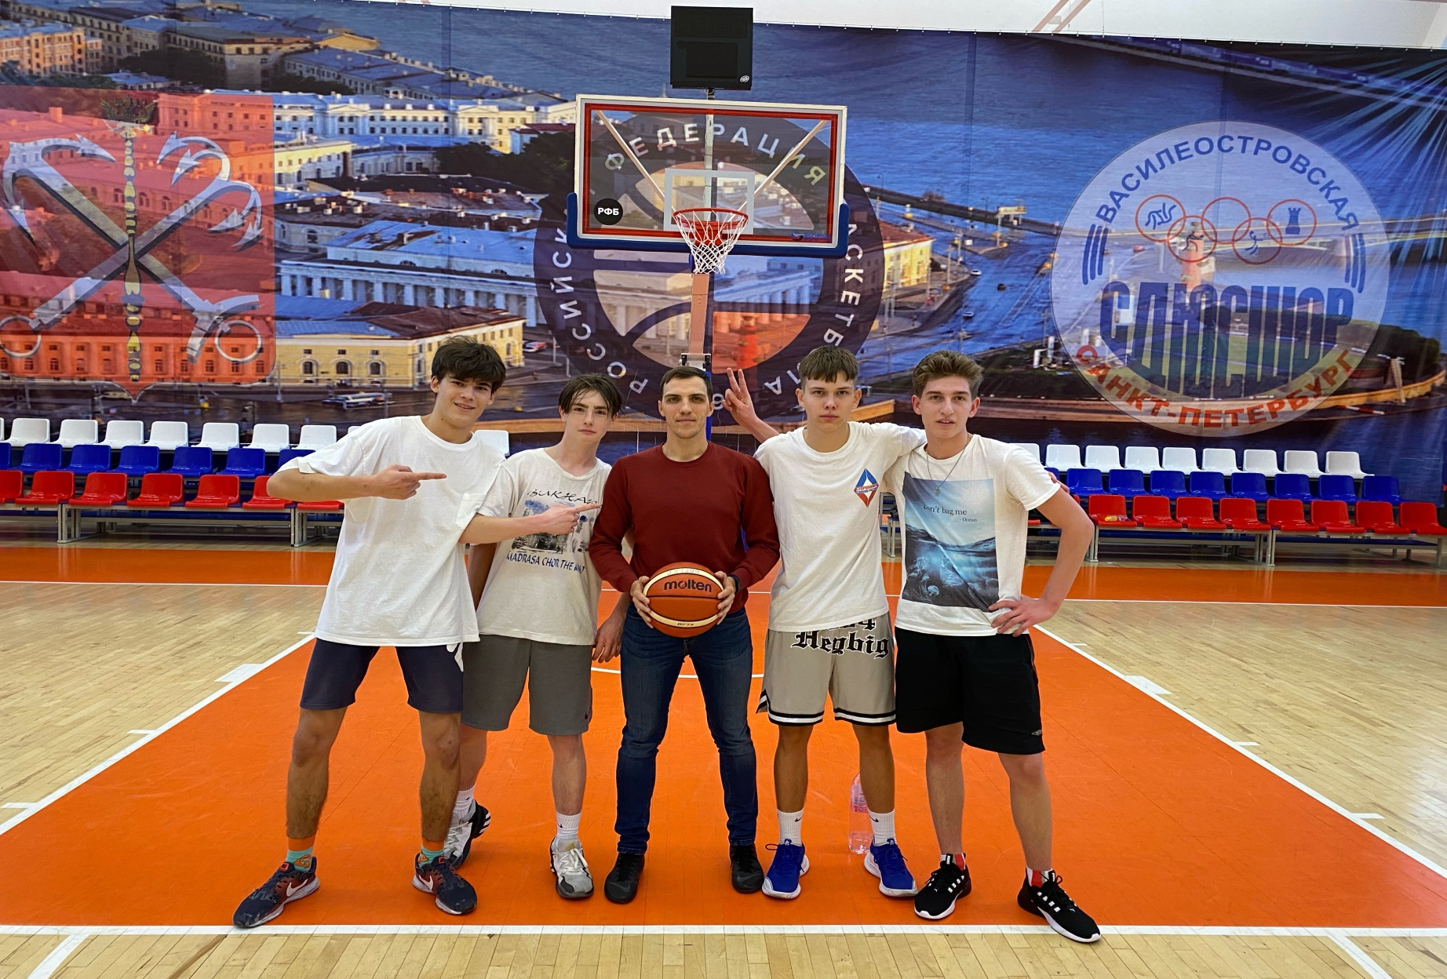
Футбол
Общефизическая подготовленность для игры в футбол педагог: Ходырев Евгений Николаевич

Slide 13
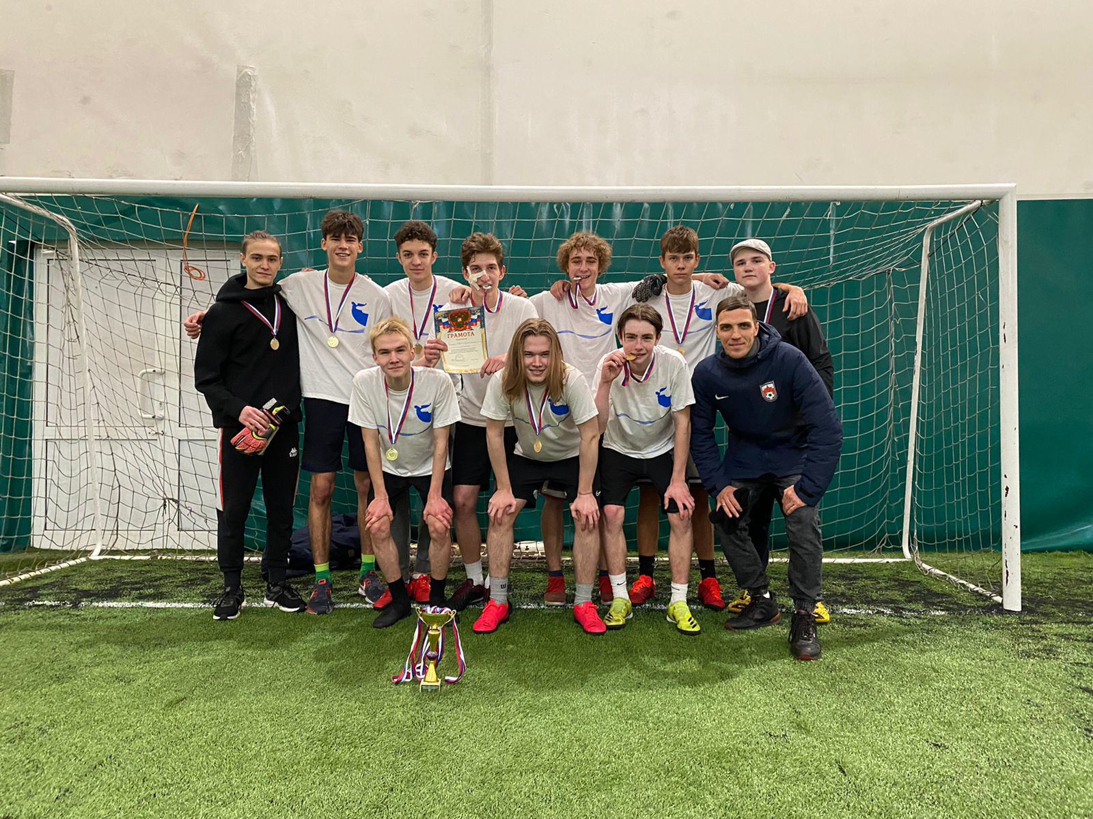

Slide 14
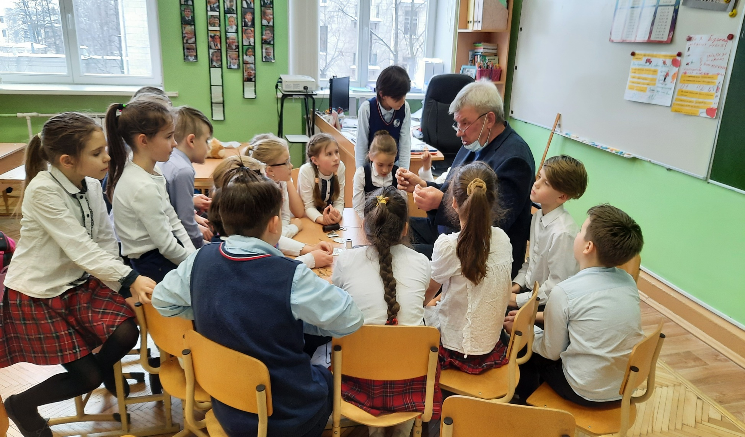
Юный рыболов
Знания и навыки рыбной ловли педагог: Яковлев Александр Владимирович

Slide 15
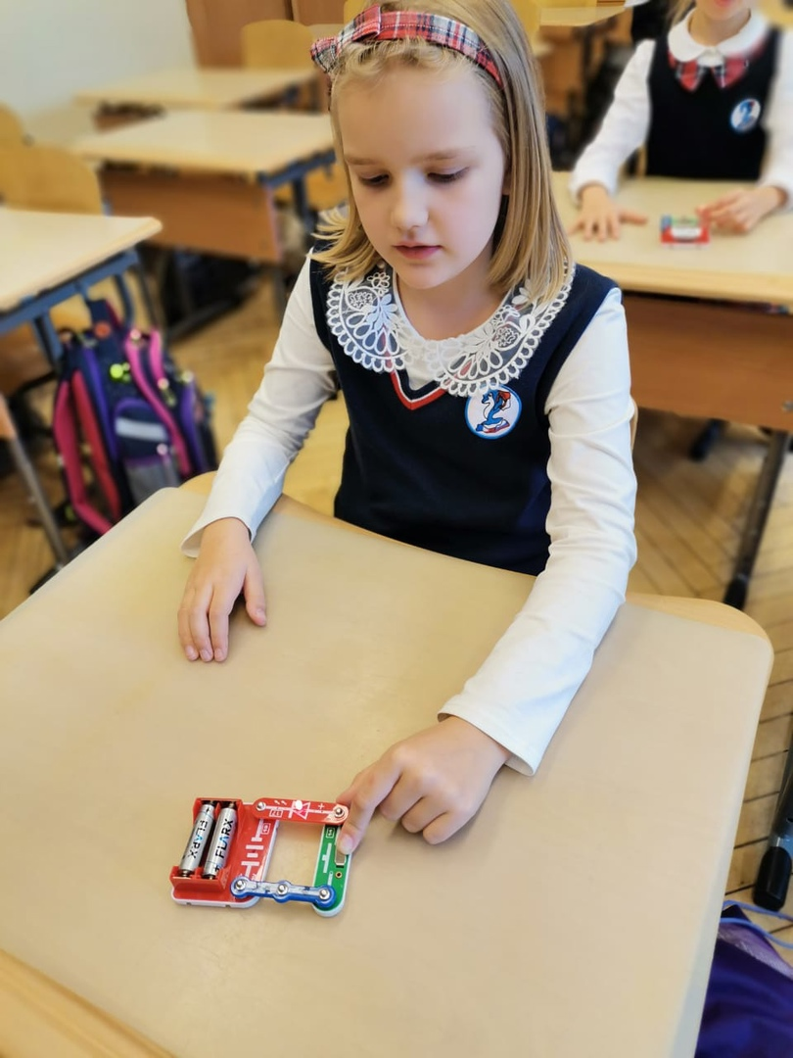
Юный электрик
Изучение основных физических принципов и базовых технических решений педагог: Васильев Георгий Александрович

Slide 16
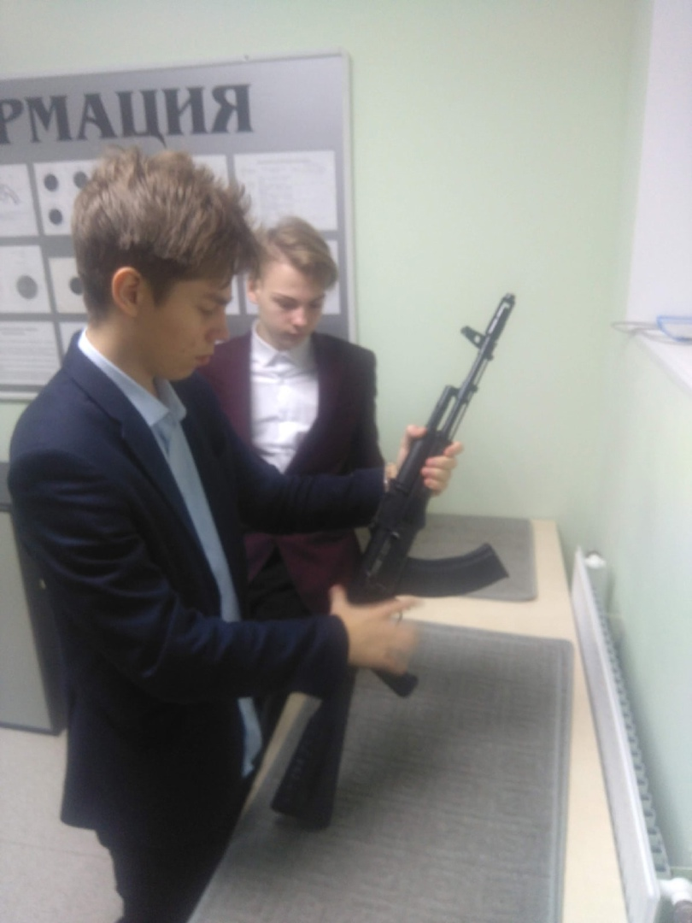
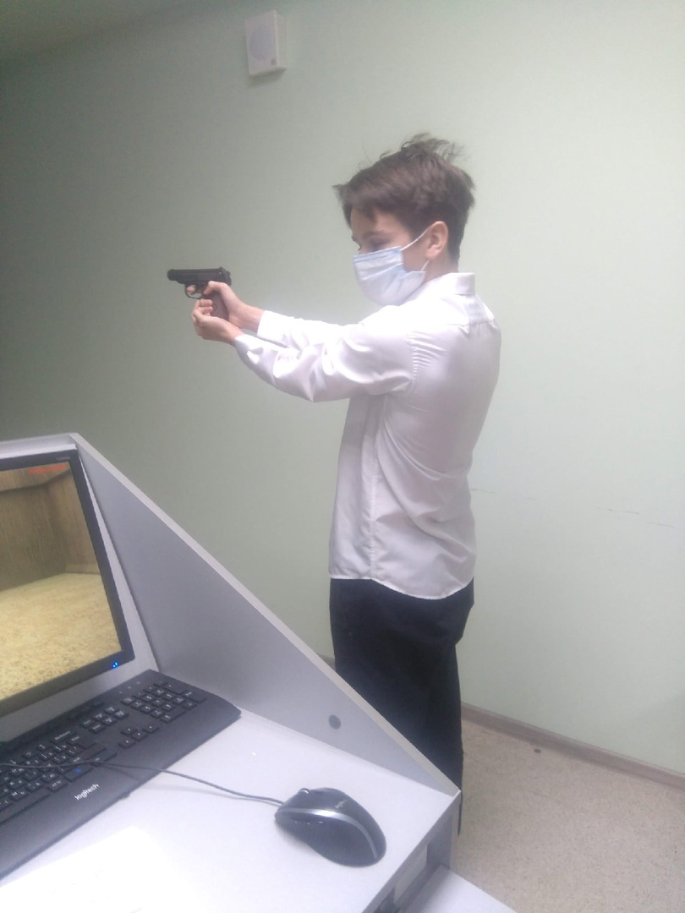
Спортивная стрельба
Изучение современного стрелкового и спортивного оружия педагог: Яковлев Александр Владимирович

Slide 17
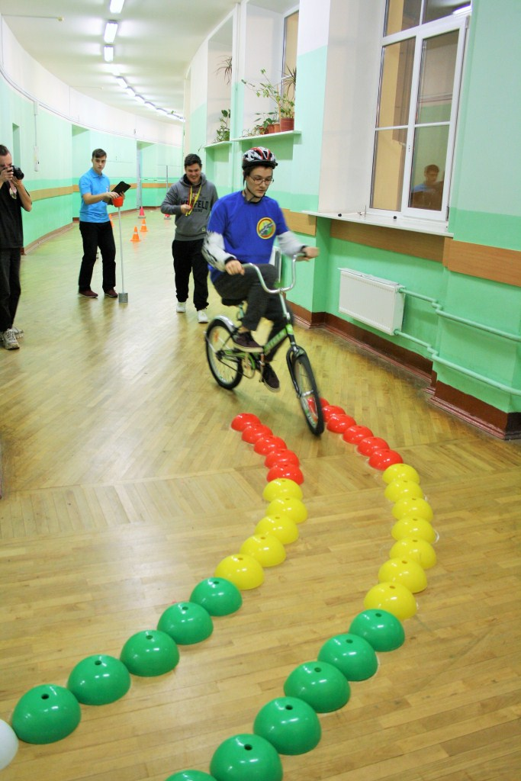
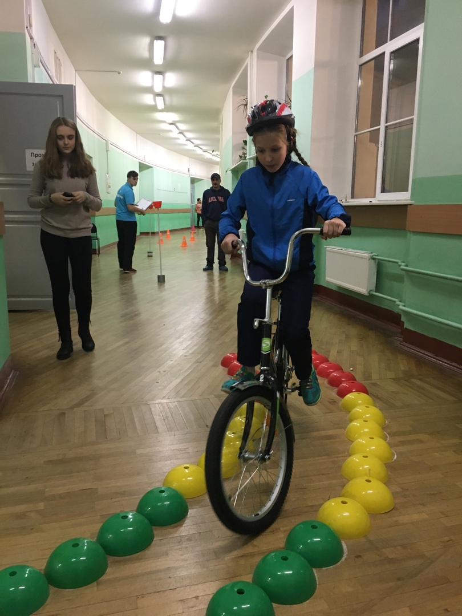
ЮИД (юный инспектор дорожного движения)
Навыки вождения велосипеда, изучение Правил дорожного движения педагог: Мирная Оксана Сергеевна

Slide 18
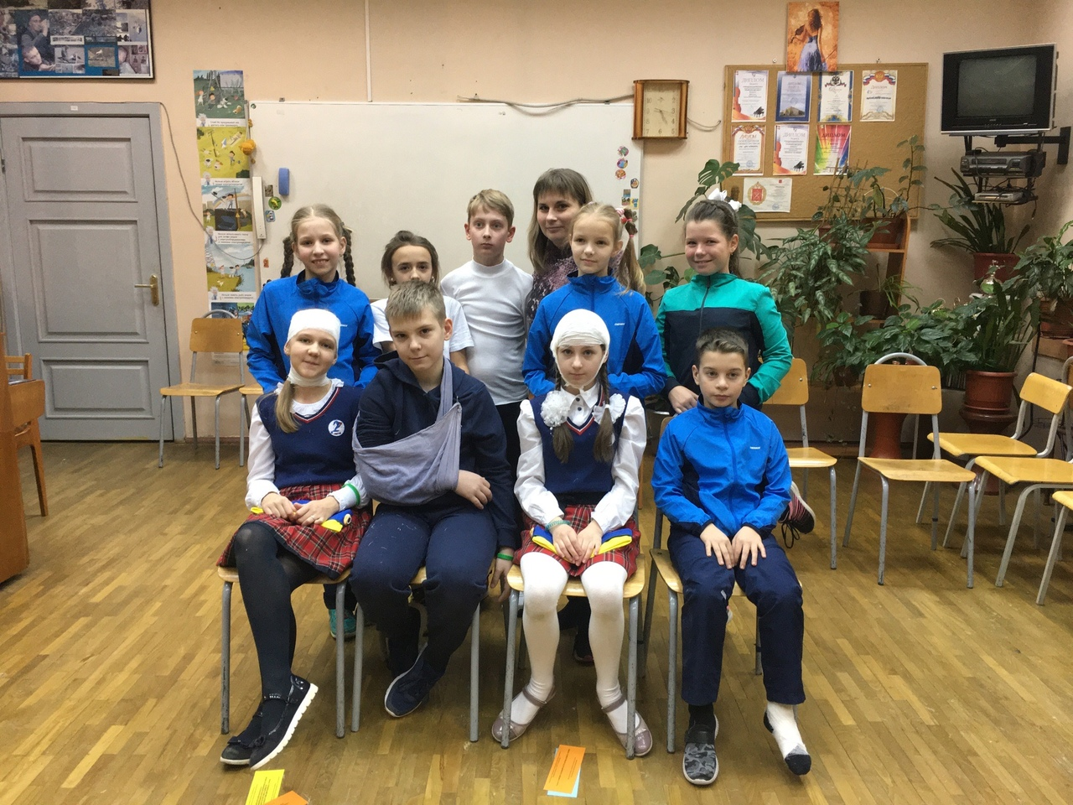
Оказание первой медицинской помощи
Навыки оказания доврачебной помощи педагог: Мирная Оксана Сергеевна

Slide 19
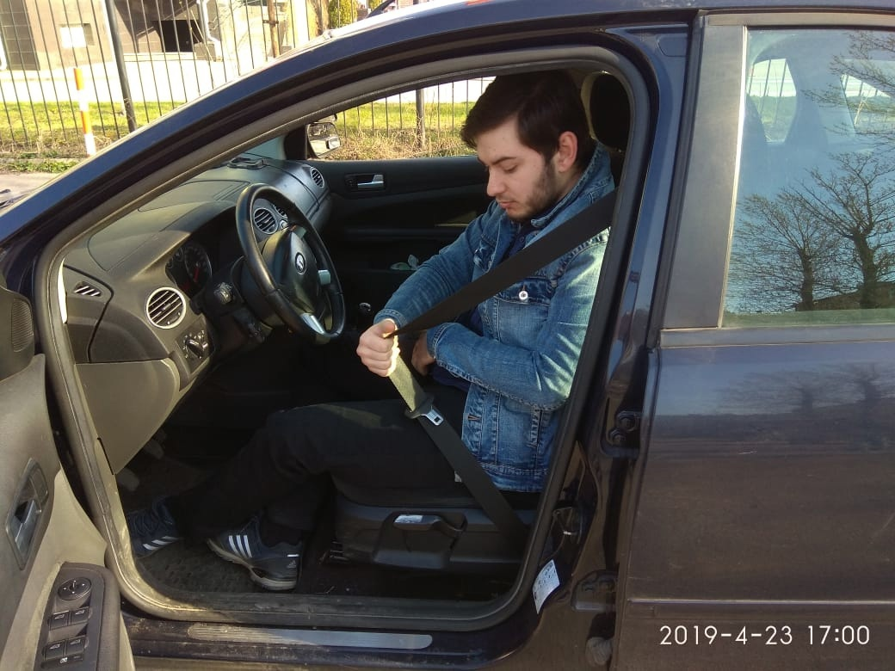
Юный механик
Приобретение специальных знаний по устройству и техническому обслуживанию ТС педагог: Пивоваров Олег Леонидович

Slide 20
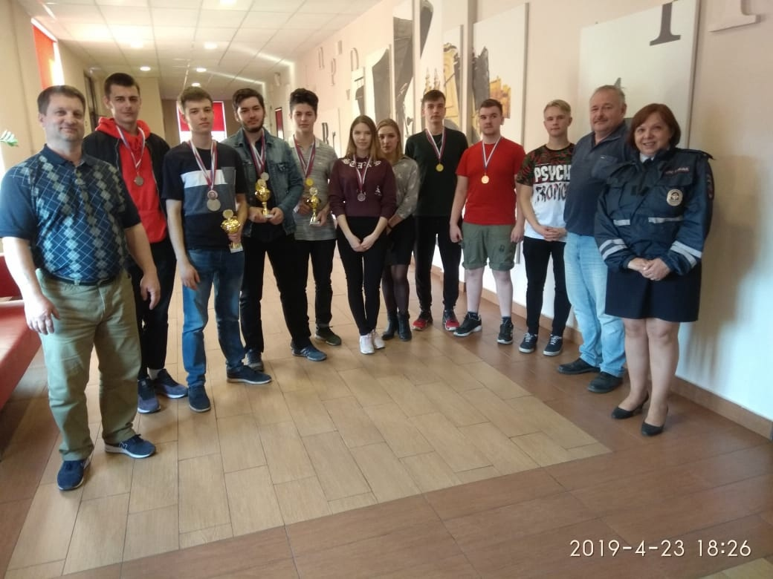
Водитель транспортных средств мастера производственного обучения: Васильев Георгий Александрович, Яковлев Александр Владимирович, Турбин Владимир Васильевич, Пивоваров Олег Леонидович, Иванов Сергей Васильевич, Бичурин Равиль Михайлович

